Slide 1

لإحاطة الافتراضية للممثلين الدائمين الثلاثاء، 15 أبريل 2025

Slide 2
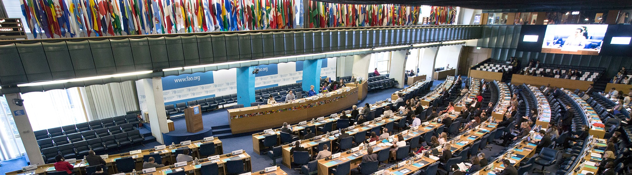
سيُعقد حفل المعاهدة لمنظمة الأغذية والزراعة للأمم المتحدة (المنظمة ( خلال الدورة الرابعة والأربعين لمؤتمر المنظمة، وذلك في إطار الاحتفال بالذكرى الثمانين لتأسيس المنظمة.
تُقام فعاليات مماثلة في مختلف هيئات منظومة الأمم المتحدة (مثل فعالية التوقيع على المعاهدات في الأمم المتحدة، وحفل اتفاقيات اليونسكو).
يُشجَّع بشدة على مشاركة الأعضاء على المستوى الوزاري.

Slide 3
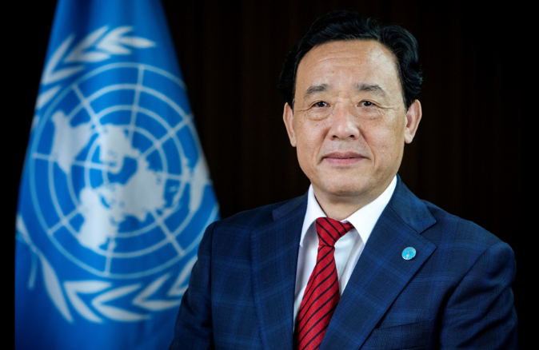
ما هو حفل المعاهدة للمنظمة؟
أول حدث لحفل المعاهدة لمنظمة الأغذية والزراعة للأمم المتحدة .
فرصة للأعضاء لإيداع، شخصياً، مع الأدوات التي تعبر عن رغبتهم في الالتزام بمعاهدة (التصديق، الانضمام، القبول، الموافقة، أو التمسك) مباشرةً مع المدير العام.
إن حفل المعاهدة ليس حفل توقيع.
يمكن للدولة العضو إيداع الأدوات فقط لـ:
المعاهدات التي لم تصبح طرفًا فيها بعد.
التعديلات على المعاهدات التي هي طرف فيها بالفعل (ينطبق ذلك فقط على APPPCو .GFCM

Slide 4
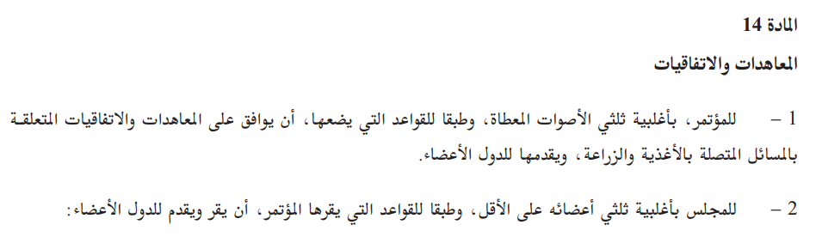
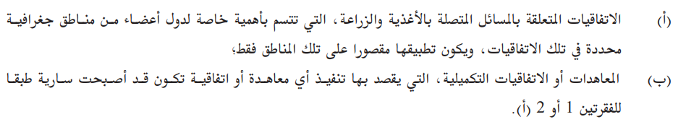
أي المعاهدات؟
يركّز حفل المعاهدة للمنظمة على جميع المعاهدات المتعددة الأطراف التي تم اعتمادها بموجب المادة الرابعة عشرة من دستور المنظمة

Slide 5
معاهدات المادة الرابعة عشرة
تم اعتماد 17 معاهدة بموجب المادة الرابعة عشرة حتى اليوم، وقد دخلت جميعها حيّز النفاذ بين عامي 1948 و 2016.
تمثل هذه المعاهدات صكوكًا قانونية ملزمة تُنشئ أنظمة قانونية في مجالات تدخل ضمن ولاية المنظمة.
تُعدّ من المساهمات الأساسية للفاو في تطوير وتنفيذ القانون الدولي.
كما تُشكّل وسيلة مهمة لاضطلاع المنظمة بوظائفها المعيارية، وفقًا للمادة الأولى من دستور المنظمة.
بينما يتمتع بعضها بطابع عالمي، فإن البعض الآخر عبارة عن صكوك إقليمية قد لا يكون جميع الأعضاء مؤهلين للانضمام إليها.

Slide 6
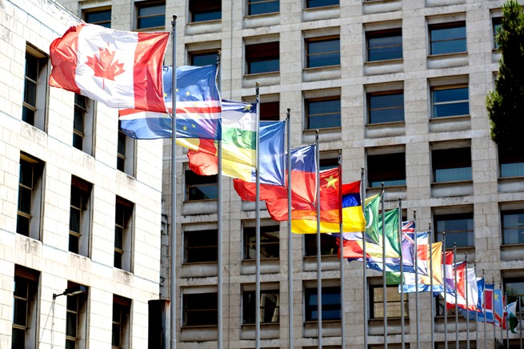
مزايا الانضمام إلى معاهدات المادة الرابعة عشرة
تأكيد الالتزام بتفويض المنظمة وعملها المعياري.
تعزيز التعاون المتعدد الأطراف في إطار اختصاصات المنظمة.
المشاركة في عملية اتخاذ القرار المتعلّقة بهذه المعاهدات .
تحقيق فوائد اقتصادية، بحسب طبيعة ونطاق كل معاهدة .
الاستفادة من الخبرات والمعارف المتبادلة في إطار هذه المعاهدات.

Slide 7
قائمة معاهدات المادة الرابعة عشرة
معاهدات عالمية:
International Plant Protection Convention (IPPC), Rome, 6 December 1951
Convention Placing the International Poplar Commission within the Framework of FAO (IPC), Rome, 19 November 1959
Agreement to Promote Compliance with International Conservation and Management Measures by Fishing Vessels on the High Seas (Compliance Agreement), Rome, 24 November 1993
International Treaty on Plant Genetic Resources for Food and Agriculture (ITPGRFA), Rome, 3 November 2001
Constitution of the International Rice Commission (IRC), Rome, 1 November 1948
Agreement on Port State Measures to Prevent, Deter and Eliminate Illegal Unreported and Unregulated Fishing (PSMA), Rome, 22 November 2009
معاهدات إقليمية:
Agreement for the establishment of the Asia-Pacific Fishery Commission (APFIC), Washington D.C., 1 November 1948
Agreement for the Establishment of a General Fisheries Commission for the Mediterranean (GFCM), Washington D.C., 1 November 1949
Constitution of the European Commission for the Control of Foot and Mouth Disease (EuFDM), 1 December 1953
Plant Protection Agreement for the Asia and Pacific Region (APPPC), Rome, 26 November 1955
Agreement for the Establishment of an FAO Commission for Controlling the Desert Locust in South-West Asia (SWAC), Rome, 3 December 1963
Agreement for the Establishment of a Commission for Controlling the Desert Locust in the Central Region (CRC), Rome, 1 July 1965
Agreement for the Establishment of a Commission for Controlling the Desert Locust in the Western Region (DLCCWR), Rome, 22 November 2000
Agreement for the Establishment of a Regional Animal Production and Health Commission for Asia and the Pacific (APHCA), Rome, 1 June 1973
Agreement for the Establishment of the Indian Ocean Tuna Commission (IOTC), Rome, 25 November 1993
Agreement for the Establishment of the Regional Commission for Fisheries (RECOFI), Rome, 11 November 1999
Agreement on the Central Asian and Caucasus Regional Fisheries and Aquaculture Commission (CACFish), Rome, 30 September 2009

Slide 8
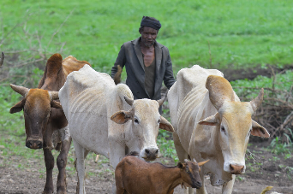
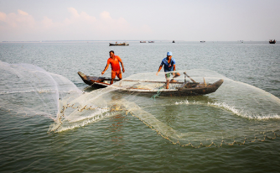
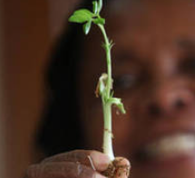
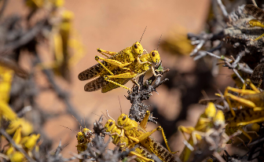
معاهدات المادة الرابعة عشرة: المواضيع الرئيسية
إنتاج وصحة الحيوان
مصايد الأسماك والصيد وتربية الأحياء المائية
APHCA
EuFMD
Compl. Agr.
PSMA
IOTC
RECOFI
GFCM
CACFish
APFIC
وقاية النباتات وإنتاجها
ITPGRFA
IPC
IPPC
APPPC
IRC
DLCCWR
CRC
SWAC

Slide 9
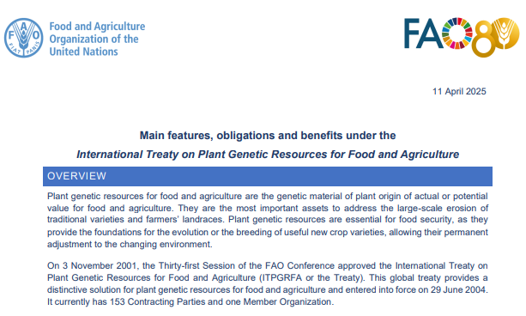
معاهدات المادة الرابعة عشرة: الملخصات
نحن على دراية بأن عملية اتخاذ القرار الداخلي المتعلقة بقبول المعاهدة الدولية قد تكون معقدة وتشمل مستويات متعددة من المشاورات.
لمساعدتكم في هذه العملية، يقوم المكتب القانوني، بدعم من أمانات المعاهدات الخاصة بالمادة الرابعة عشرة، بإعداد ملخص من صفحتين لكل معاهدة من معاهدات المادة الرابعة عشرة.
هدف هذه الملخصات: تقديم إرشادات حول الجوانب المعيارية لكل معاهدة.
يتم هيكلة كل ملخص على النحو التالي:
نظرة عامة على الموضوع الذي تغطيه المعاهدة وتاريخها (انظر مقتطف من ملخص .(ITPGRFA)
الأهداف التي تسعى المعاهدة لتحقيقها.
العناصر الرئيسية للمعاهدة (مثل: الالتزامات المترتبة على الأطراف، أنشطة الأمانة العامة، الجوانب المالية).
الفوائد المحتملة للأعضاء عند الانضمام إلى المعاهدة (بما في ذلك الفوائد التقنية والسمعية والمالية).
الملخصات متوفرة على الصفحة الإلكترونية لحفل المعاهدة للمنظمة على الرابط: www.fao.org/treaties/treaty-ceremony

Slide 10
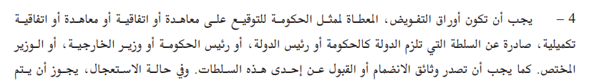

ما الذي ينبغي على الأعضاء تقديمه قبل حفل المعاهدة للمنظمة؟
نسخة غير رسمية مسبقة من الصك إلى المكتب القانوني على البريد الإلكتروني .treaties@fao.org
ترجمة إنجليزية للعرف، في حال عدم كون الوثيقة (أو الوثائق) باللغة الرسمية للفاو، ونسخة من وثيقة التفويض الكامل.
يتم تقديم وثيقة التفويض الكامل فقط إذا كان الصك موقّعًا من قبل مسؤول غير السلطات الأربعة التالية (القانون 21.4 من القواعد العامة للتنظيم):
بعد التأكد من استيفاء جميع الشروط، يتم إيداع الصكّ الأصلي، إلى جانب وثيقة التفويض الكامل، بشكل رسمي وشخصي خلال حفل المعاهدة للمنظمة.

Slide 11
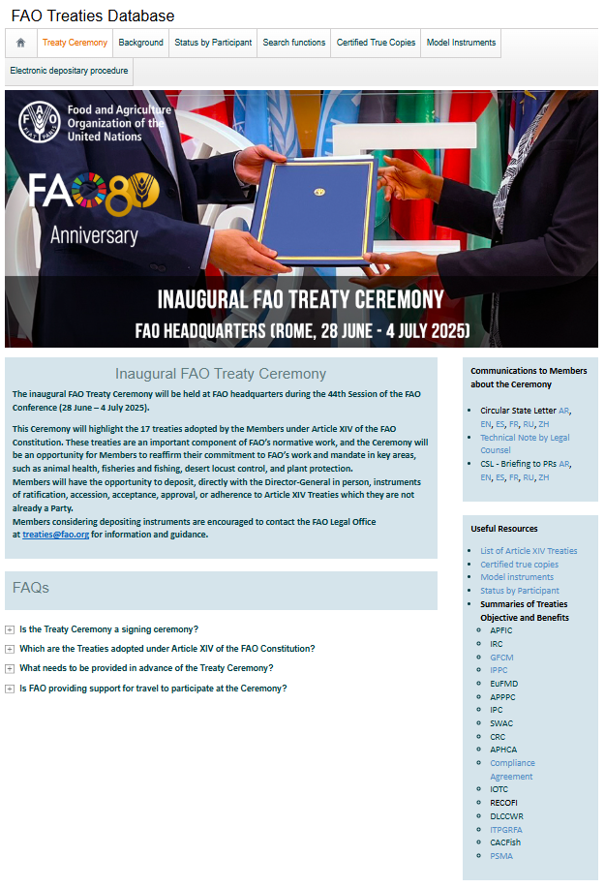
الموارد ونقاط الاتصال
صفحة إلكترونية مخصصة لحفل المعاهدة للمنظمة، توفّر ما يلي:
الاتصالات الموجهة إلى الأعضاء (مذكرات دبلوماسية دورية والمذكرة الفنية)
قائمة بمعاهدات المادة الرابعة عشرة
نسخ طبق الأصل مصدّقة من كل معاهدة
نماذج الأدوات القانونية
حالة معاهدات المادة الرابعة عشرة حسب كل طرف
الخصائص الرئيسية والالتزامات والفوائد المترتبة على معاهدات المادة الرابعة عشرة
الأسئلة المتكررة
التغطية الإعلامية قبل حفل المعاهدة للمنظمة وبعده
نقطة الاتصال للمعلومات والإرشاد: treaties@fao.org
الصفحة الإلكترونية متاحة على: www.fao.org/treaties/treaty-ceremony

Slide 12
تشرّف المدير العام، والمكتب القانوني، والمنظمة بأسرها، بدعوة الأعضاء إلى المشاركة في هذا الحدث التاريخي، ويتطلعون إلى مساهمتكم الفاعلة في إنجاحه!

